Slide 1
«ОБЩИЙ» СПРАВОЧНИК ПО FACTORIO
НАЗВАНИЕ КОМАНДЫ: ЛИСТИК В ПРУДУ

Slide 2
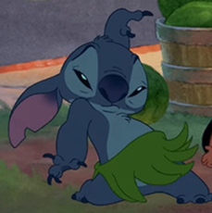
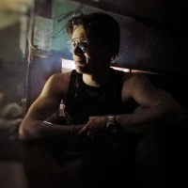
КОМАНДА
Бартев Андрей
Тимлид
Удочкин Сергей
Редактор
Крылов Никита
Программист

Slide 3
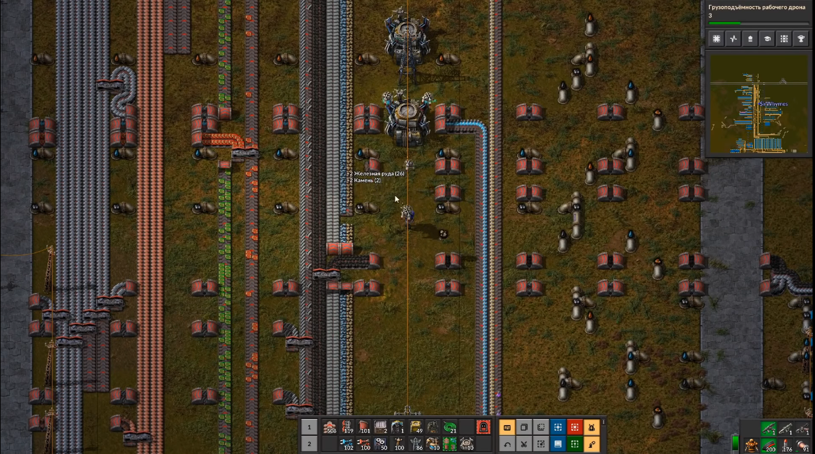
Проходил игру
Бартев Андрей

Slide 4
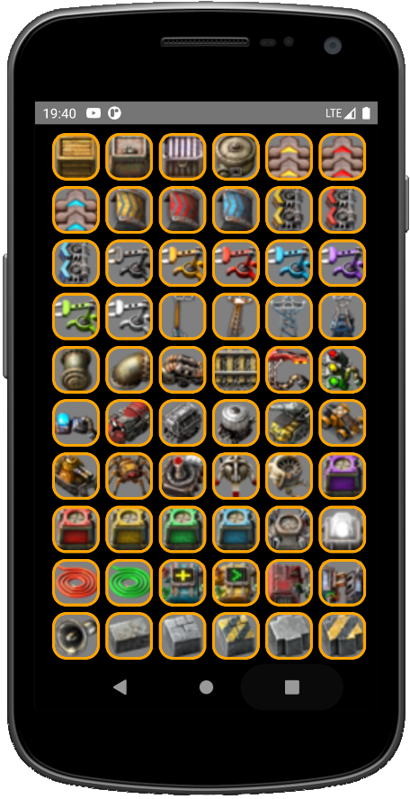
Справочник
Офлайн
Минимализм

Slide 5
СТЕК ТЕХНОЛОГИЙ

Slide 6
Аналоги | Недостатки
 | Требуется интернет Сложная навигация Время поиска

Slide 7
Что решить… | Как решили…
Постоянное подключение к интернету | Загрузили всю информацию непосредственно в локальные файлы игры
Большой объём ненужной информации | Отредактировали и выбрали лишь основную информацию
Время поиска | Создали интерфейс, который позволяет быстро найти нужную информацию

Slide 8
ЦЕЛЕВАЯ АУДИТОРИЯ:
Новички
Возвращенцы
Наставники

Slide 9
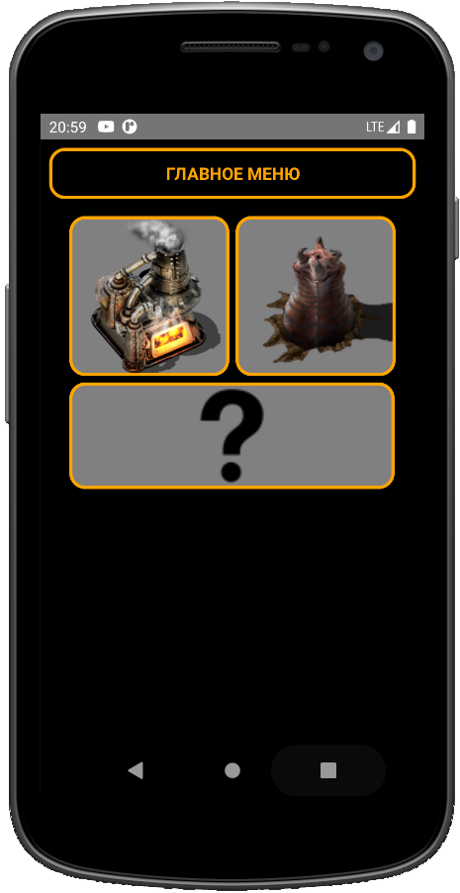
Наличие тем с подразделами
Возможность перехода между темами и разделами для ознакомления с информацией

Slide 10
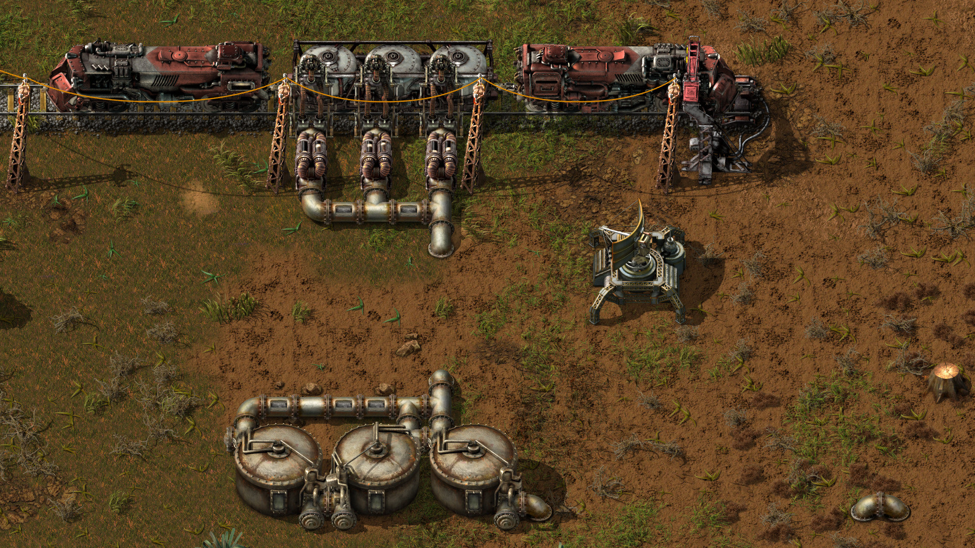
ЧТО УЖЕ ГОТОВО?
Описаны 205 предметов
Созданы разделы “о врагах” и “вопросы”
Проработан дизайн

Slide 11
МАСШТАБИРОВАНИЕ ПРОЕКТА
ДОБАВИТЬ ПОИСК ПО КЛЮЧЕВЫМ СЛОВАМ
СОЗДАНИЕ ДРУГИХ РАЗДЕЛОВ

Slide 12
СПАСИБО ЗА ВНИМАНИЕ

